Slide 1
Task 5 VIX BTPN Data Engineer
Nama Peserta : Fajar Arief Rahman Batch March 2023

Slide 2
Business Objective:
Mengidentifikasi faktor apa saja yang menjadi penyebab customer terlambat membayar tunggakan credit
Mengidentifikasi faktor apa saja yang membuat customer banyak meninggalkan penggunaan kartu credit

Slide 3
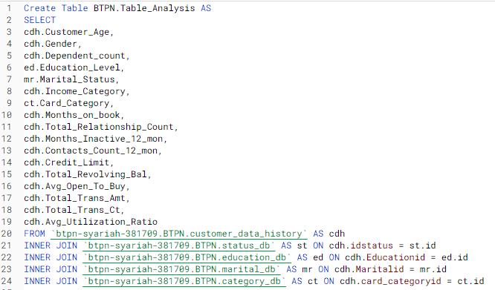
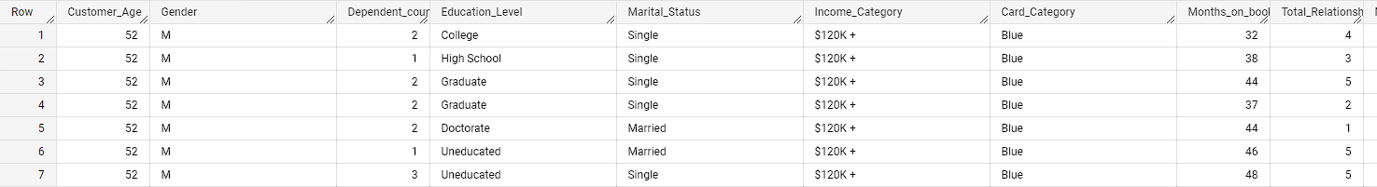
Eksplorasi Data :
Mengabungkan beberapa dan menseleksi data yang sesuai dengan objektif yang akan di cari
Query :
Result

Slide 4
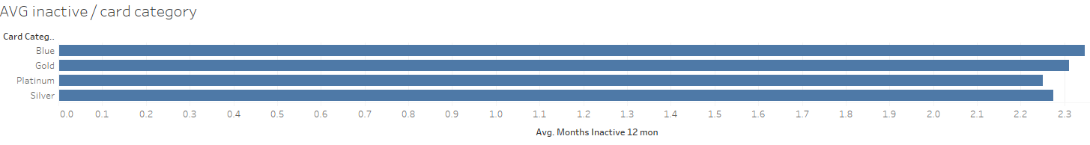
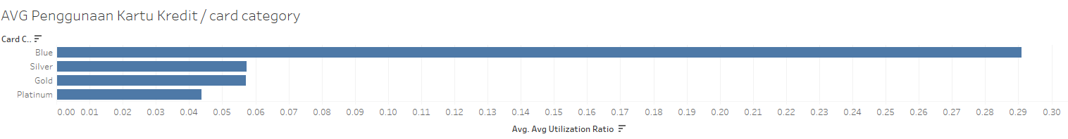
INSIGHT :
1. Jumlah customer pengguna Credit card di dominasi oleh pengguna Blue Card
2. Dari data dapat dilihat bahawa cutomer memiliki rata - rata inactive month selama di atas 2 bulan dan di bawah 3 bulan baik pada card category Blue, Silver, Gold dan Platinum
3. Untuk Rasio Penggunaan kartu kredit paling tinggi ada di card category blue dan paling rendah ada pada category premium

Slide 5
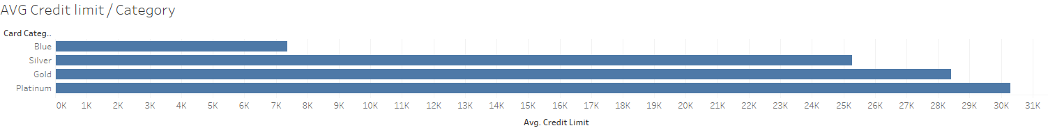
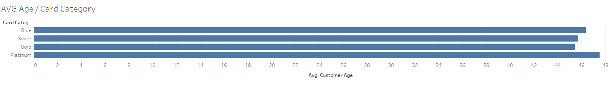
Penggunaan Limit Credit Antara Blue dan silver cukup jomplang selisihnya
Pada category umur rata –rata pengguna berumur di atas 44 tahun

Slide 6
Kesimpulan dan Solusi:
Terdapat 2 factor yang menjadi masalah dari customer meninggalkan penggunaan kartu kredit, yaitu dimana penggunaan limit credit pada category blue sangat rendah di bandung dengan category lainnya, dan yang kedua rata –rata umur customer dia atas 44 tahun dimana pada umur ini sudah mendekati masa pensiun.
Dengan menambah limit card pada blue card di harapkan dapat meningkatkan penggunaan kartu kredit, dimana pengguna blue card mendominasi disbanding dengan category card lainnya
Dengan menarik pengguna baru yang masih berumur produktif diharapkan dapat meningkatkan penggunaan kartu kredit, dimana pengguna dengan umur produktif lebih konsumtif dan pendapatannya juga lebih stabil selain itu factor sudah menikah juga menjadi salah satu faktor yang cukup berpengaruh pada penggunaan kartu kredit

